Slide 1
Система конструирования нейронных сетей
ТОМСКИЙ ГОСУДАРСТВЕННЫЙ УНИВЕРСИТЕТ СИСТЕМ УПРАВЛЕНИЯ И РАДИОЭЛЕКТРОННИКИ (ТУСУР)
Кафедра автоматизированных систем управления (АСУ)
Производственная практика «Научно-исследовательская работа»
Выполнил: студентка гр. 430-2 Лузинсан А.А
Руководитель практики от профильной организации:
Генеральный директор ООО «Девинсайд» Тикшаев И.Д. Руководитель практики от Университета:
Профессор кафедры АСУ, PhD, к.юр.н. Левин С.М.

Slide 2
Индивидуальное задание на практику «Преддипломная практика»
Тема практики: Система конструирования нейронных сетей.
Цель практики: подготовка к выполнению выпускной квалификационной работы по автоматизации процесса проектирования архитектур нейронных сетей в академических и исследовательских целях.
Сроки прохождения практики: 05.02.2024 – 11.05.2024
Задачи практики:
ознакомление со структурой компании, видами деятельности, процессами организации управления деятельностью компании;
изучение целей и функций автоматизации технологических процессов, автоматизированных систем управления, используемых средств вычислительной техники в действиях данной компании;
изучение и освоение различных пакетов программ, применяемых в компании;
постановка задачи автоматизации (описание предметной области, разработка требований к программному продукту);
обзор аналогов для решения задачи;
проектирование системы;
реализация системы.
08.05.2024
<number>

Slide 3
ОБЩАЯ ХАРАКТЕРИСТИКА ПРЕДПРИЯТИЯ ООО «ДЕВИНСАЙД»
ООО «Девинсайд» расположено в г. Томск.
Деятельность компании:
разработка компьютерного ПО
консультирование, управление компьютерным оборудованием
задачи машинного и глубокого обучения
Основной продукт: аналитическая система "Tenderchad", специализированная на оценке релевантности тендеров для софтверных компаний.
Система значительно оптимизирует процесс поиска и оценки тендерных заявок, обеспечивая более эффективную работу и экономию времени для клиентов.
Текущие задачи: разработка и внедрение моделей машинного обучения.
08.05.2024
<number>

Slide 4
ПРЕДМЕТНАЯ ОБЛАСТЬ
Наука о данных
изучает проблемы анализа, обработки и представления данных в цифровой форме
Специалист по науке о данных
Инженер данных
работает на стыке нескольких областей знания: статистики, программирования, машинного и глубокого обучения
выстраивает и обслуживанием инфраструктуры для работы с данными, а также их предварительной обработкой
Исследователи в области глубокого обучения
Аналитик данных
получает данные, выявляет закономерности и формирует отчёты
проводят исследования и анализ данных для разработки новых технологий, архитектур, продуктов и процессов
08.05.2024
<number>

Slide 5
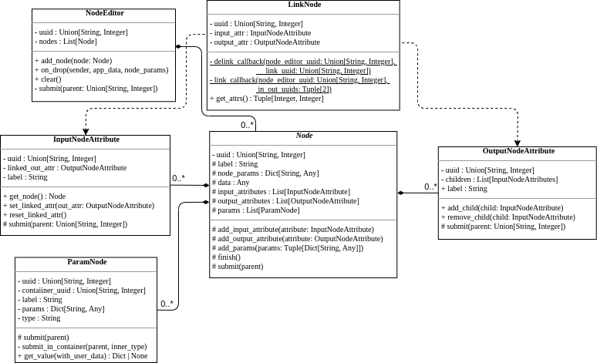
ПРОЕКТИРОВАНИЕ СИСТЕМЫ (Пользовательский интерфейс)
08.05.2024
<number>

Slide 6
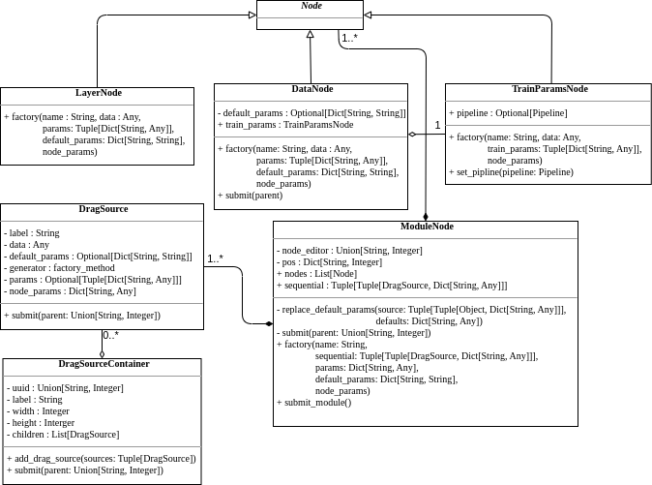
ПРОЕКТИРОВАНИЕ СИСТЕМЫ (Ресурсные классы)
08.05.2024
<number>

Slide 7








1. IDE, ЯП, Менеджер зависимостей
СТЕК ТЕХНОЛОГИЙ
Visual Studio Code Python 3.10 Poetry
2. Библиотеки
DearPyGui PyTorch, Torchvision PyTorch Lightning
3. Мониторинг, SCV
ClearML Git
08.05.2024
<number>

Slide 8
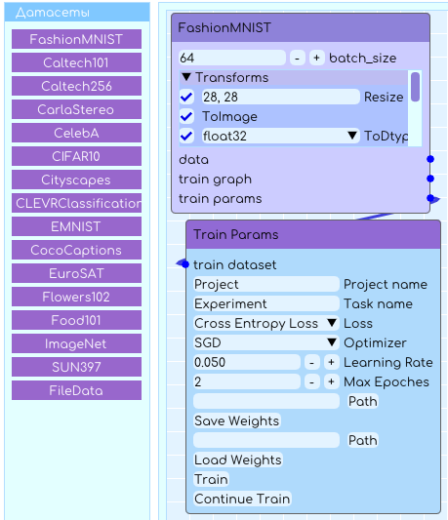
РЕЗУЛЬТАТЫ РАБОТЫ (Интегрированные датасеты)
Аугментация:
Resize
ToImage
ToDtype
AutoAugment
RandomIoUCrop
ElasticTransform
Grayscale
RandomCrop
RandomVerticalFlip
RandomHorizontalFlip
08.05.2024
<number>

Slide 9
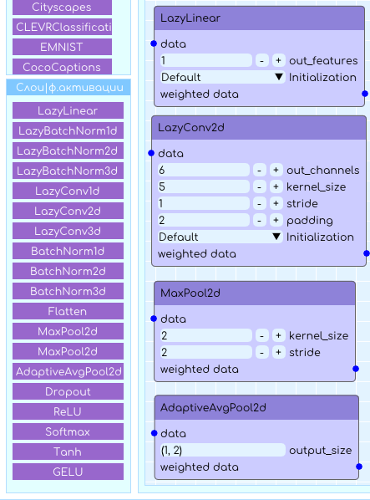
РЕЗУЛЬТАТЫ РАБОТЫ (Интегрированные слои)
08.05.2024
<number>

Slide 10
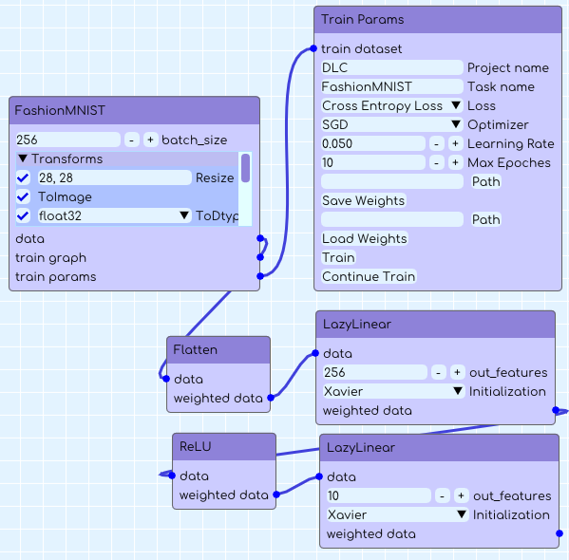
РЕЗУЛЬТАТЫ РАБОТЫ (Настройка обучения)
Оптимизаторы:
Stochastic Gradient Descent
Adam
Adadelta
Adamax
Функции потерь:
Mean Squared Error
Cross Entropy Loss
Mean Absolute Error
Root Mean Squared Error
R2 Score
F1 Score
08.05.2024
<number>

Slide 11
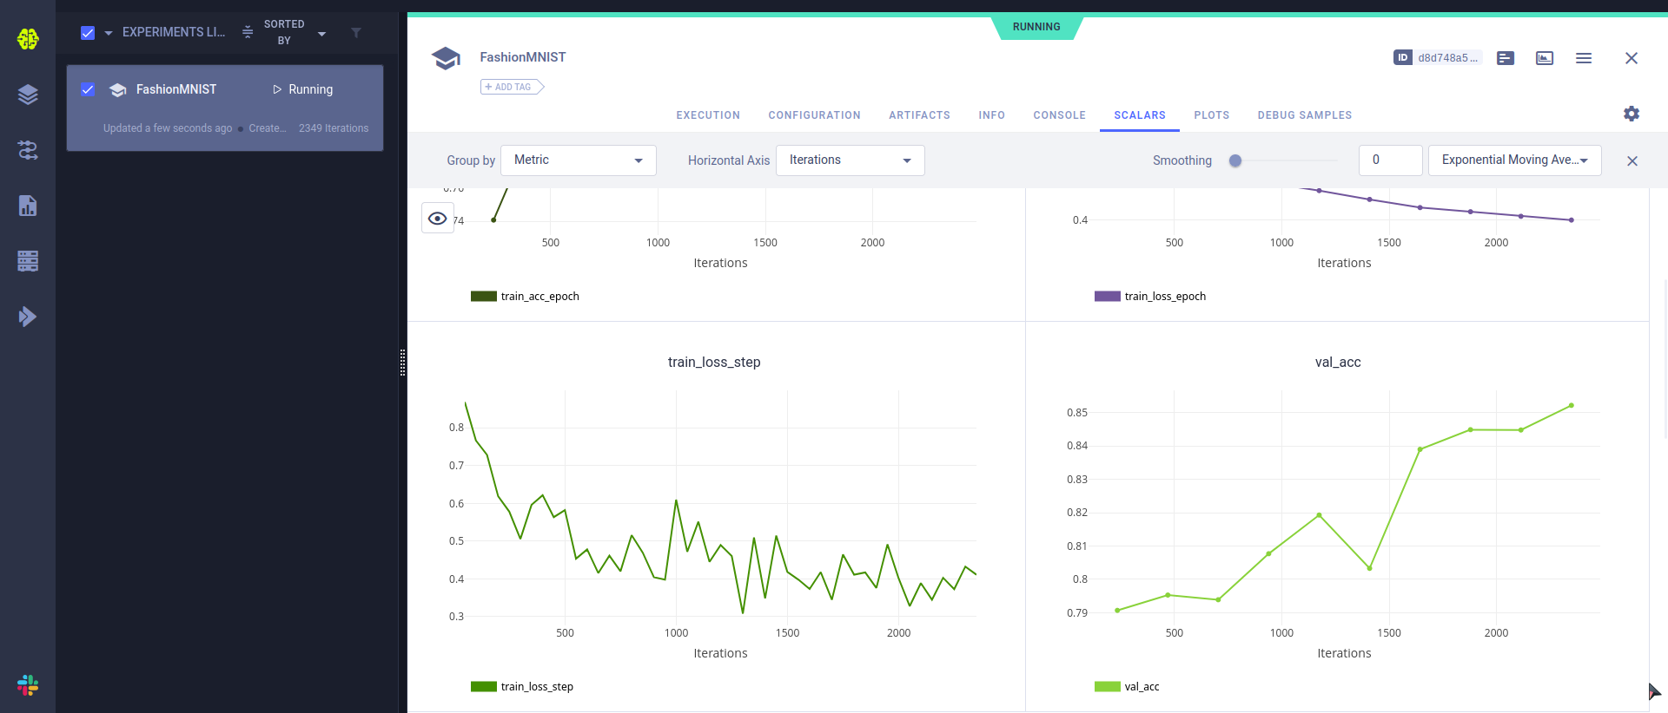
РЕЗУЛЬТАТЫ РАБОТЫ (Мониторинг обучения)
08.05.2024
<number>

Slide 12
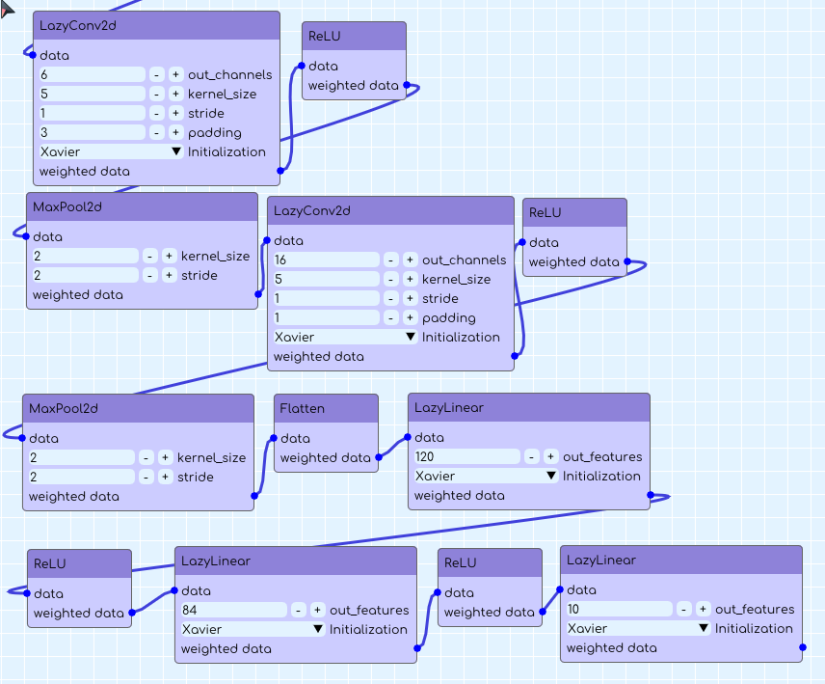
РЕЗУЛЬТАТЫ РАБОТЫ (Архитектуры «из коробки»)
Архитектуры:
LeNet
VGG
AlexNet
NiN
NiN Net
GoogLeNet
ResNet
ResNeXt
DenseNet
08.05.2024
<number>

Slide 13
Основные результаты работы на практике «Преддипломная практика»
изучена структура и виды деятельности компании;
изучены цели и функции автоматизации технологических процессов данной компании, а также выявлена потребность в разработке автоматизированной системы проведения экспериментов;
изучены и освоены различные библиотеки, применяемые в компании;
изучена предметная область, разработаны требования к программному продукту;
проведен обзор аналогов программного обеспечения;
выполнено проектирование системы;
разработано программное обеспечение для проведения экспериментов над различными архитектурами глубоких нейронных сетей, а также обучения новых архитектур.
08.05.2024
<number>

